Slide 1
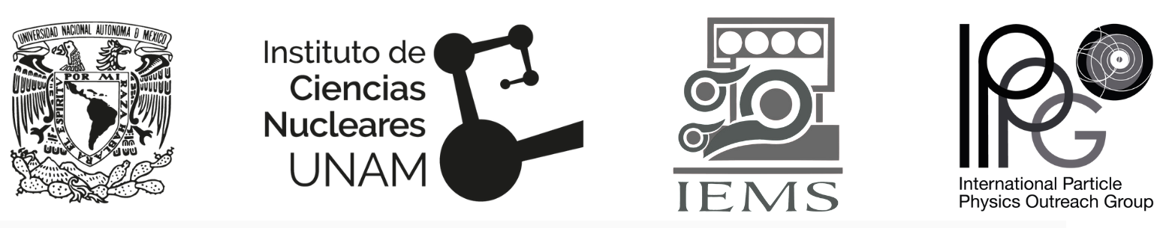

International Masterclass on Particle Therapy 2026
Radioterapia en hospitales del sector público
2026
Dra. Olivia Amanda García Garduño
Laboratorio de Física Médica
Investigadora en Ciencias Médicas
Instituto Nacional de Neurología y Neurocirugía

Slide 2
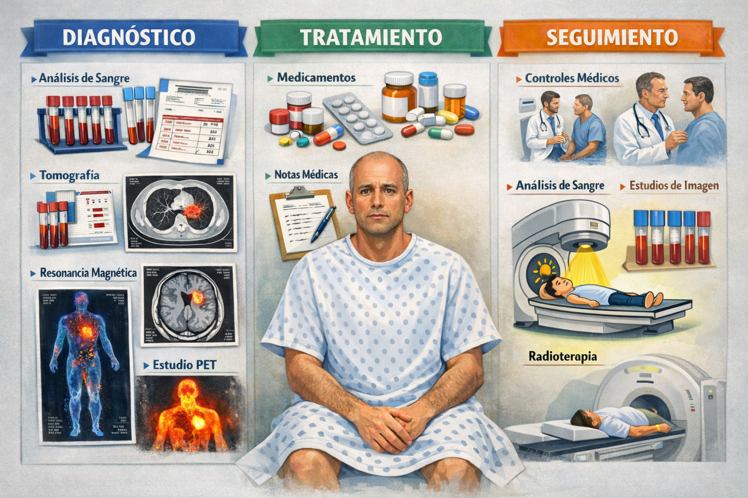
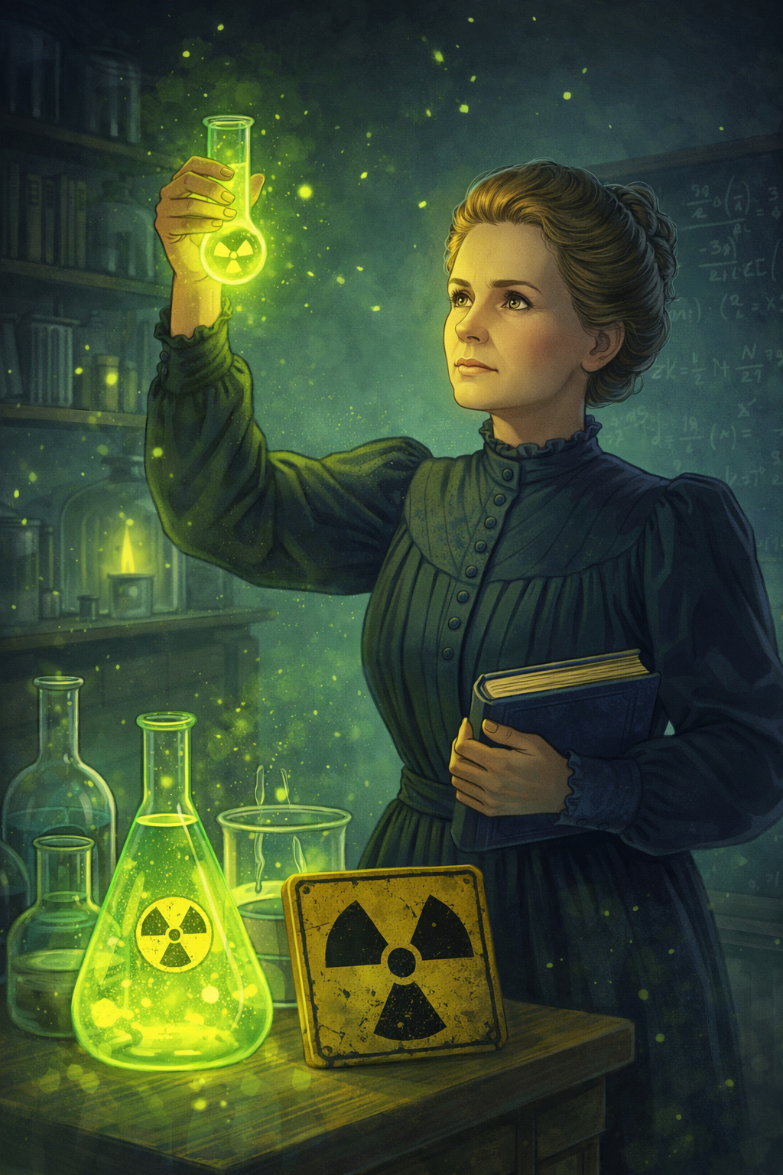
Conexión entre dos mundos: Medicina y Física
Historia clínica
1896, Primer caso reportado de dermatitis por rayos X (Se determina que entonces causa daño)
Imágenes
Exploración física

Slide 3
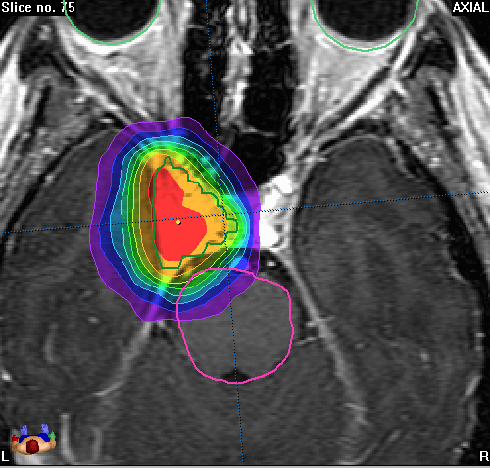
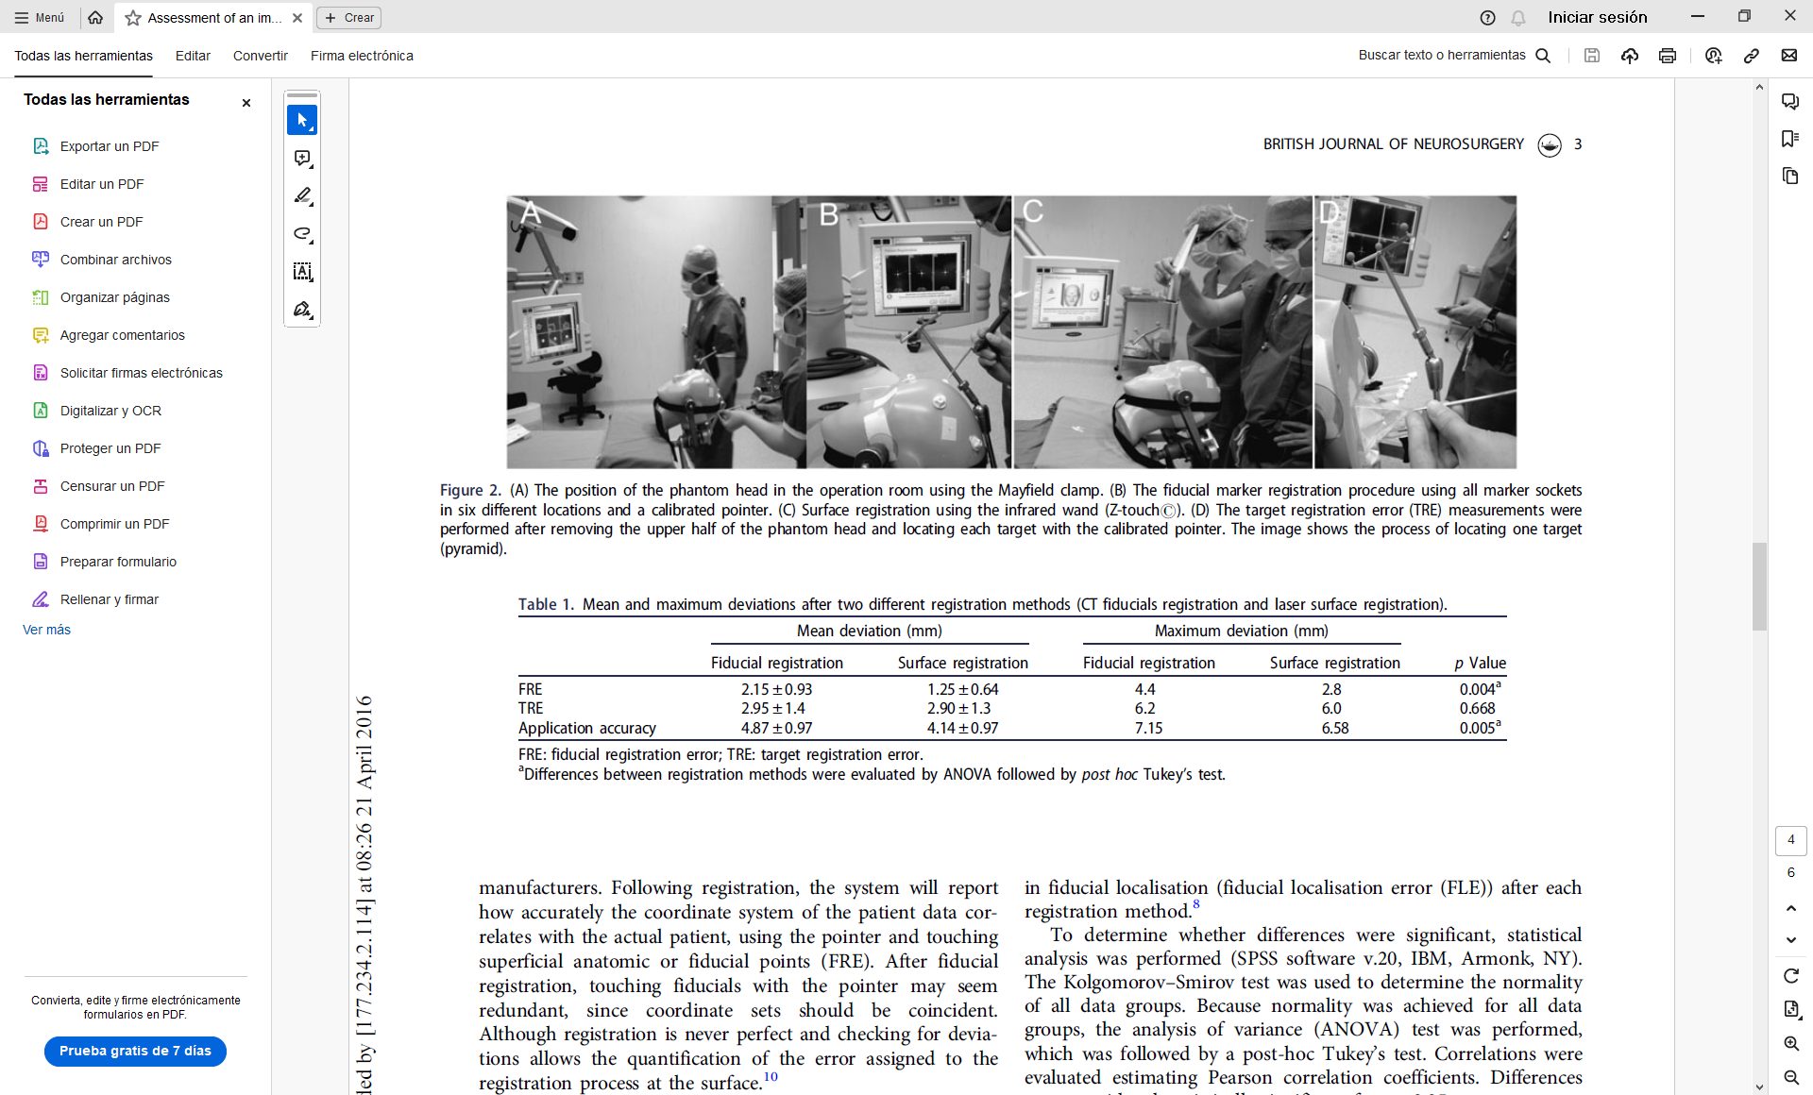
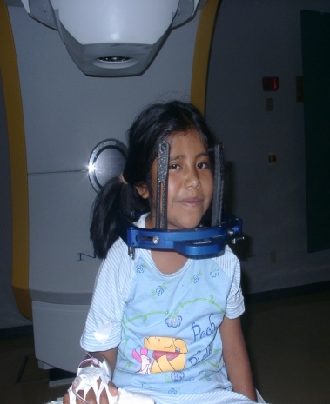
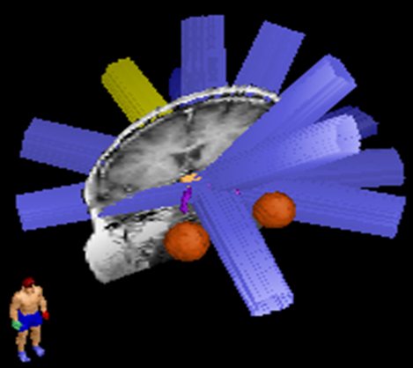
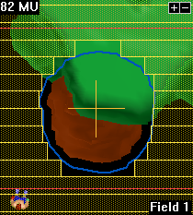
Tratamientos
Aplicaciones con radiación Ionizante
Aplicaciones sin radiación Ionizante
Medicina Intraoperatoria
Radioterapia
Intervencionismo
Entre otras…

Slide 4
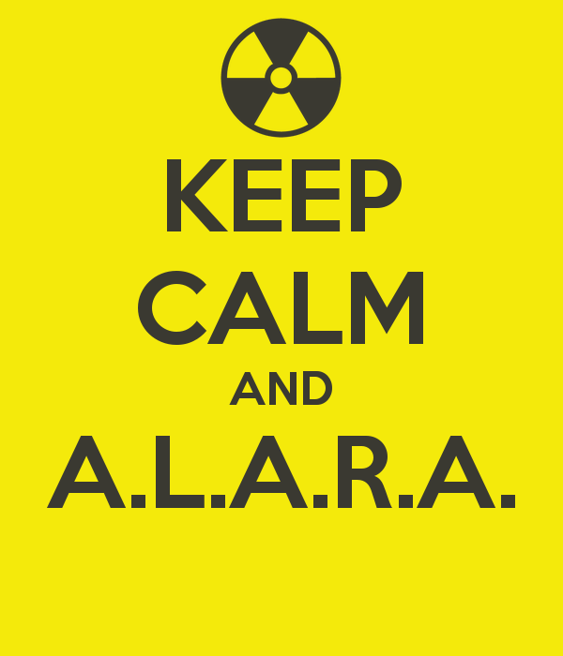
Qué es la radiación ionizante…. Y qué produce en el cuerpo…
Teleterapia (Terapia con haz externo)
Braquiterapia (Terapia con fuentes internas)
Radioterapia dirigida (Radioterapia metabólica)
Radioterapia: Rama de la Medicina que utiliza radiación
ionizante de alta energía para el tratamiento
de diversas patologías.

Slide 5
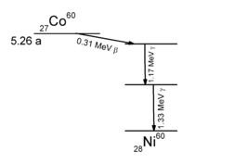
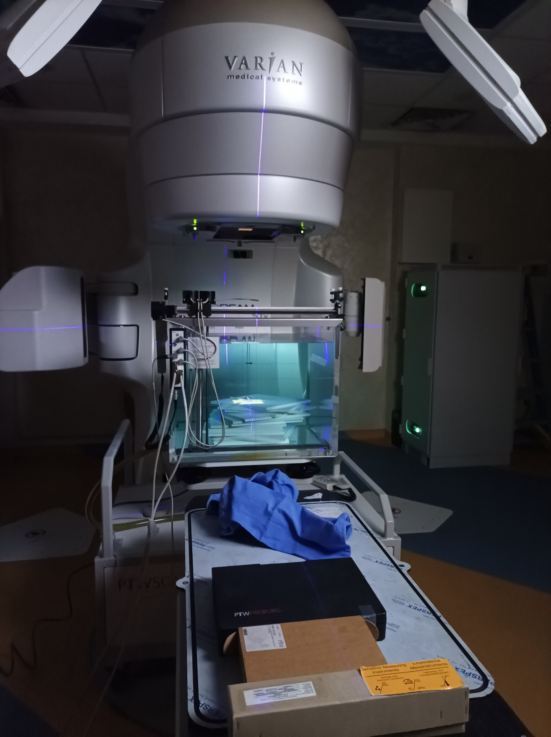
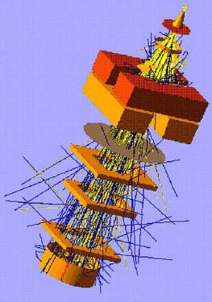
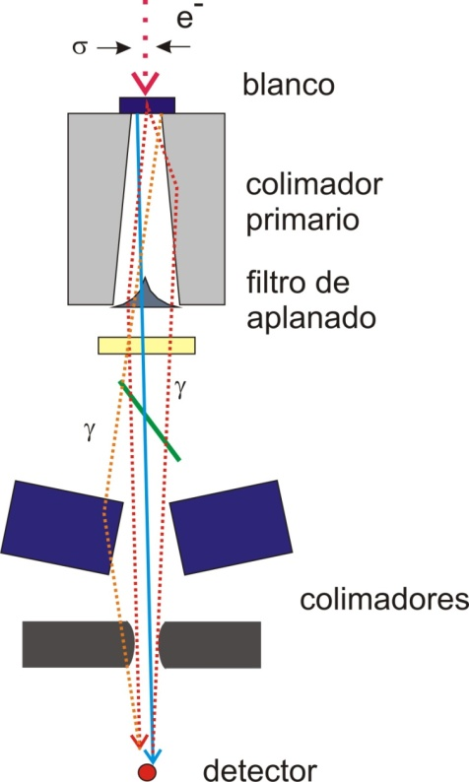
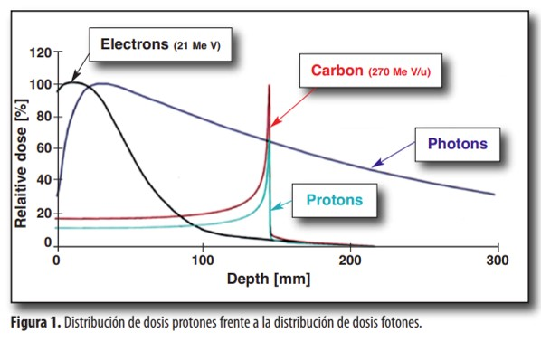
Equipos de radioterapia externa
Fuentes Naturales (ej. ⁶⁰Co)
Aceleradores lineales (electrones, fotones, partículas pesadas)
https://es.wikipedia.org/wiki/Cobalto-60
https://www.csn.es/-/instalaciones-de-protonterapia-requisitos-de-proteccion-radiologica

Slide 6
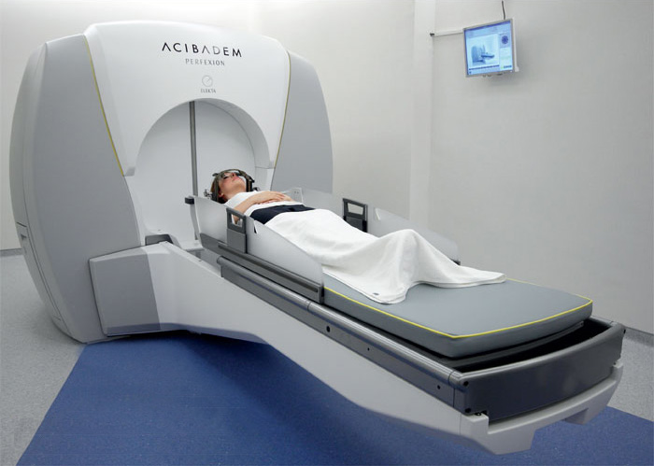
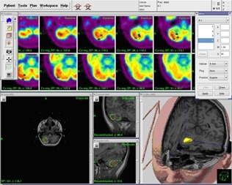
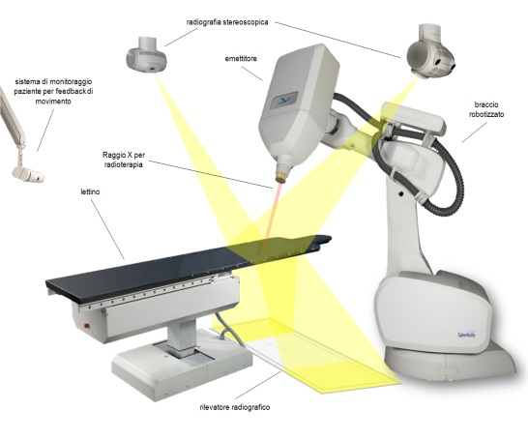
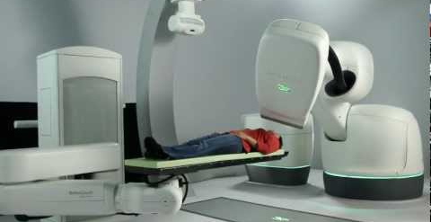
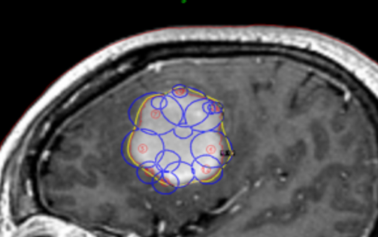
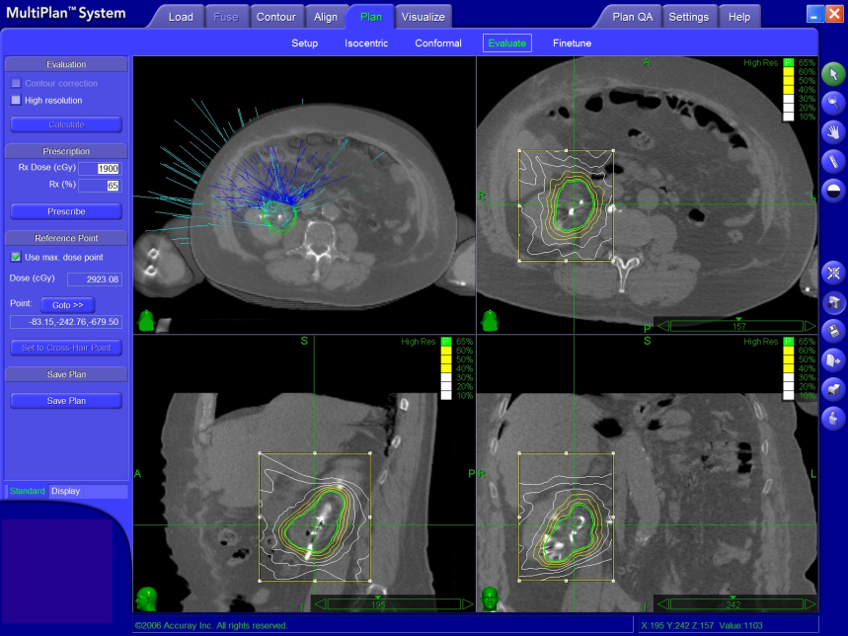
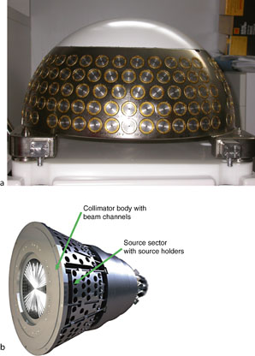
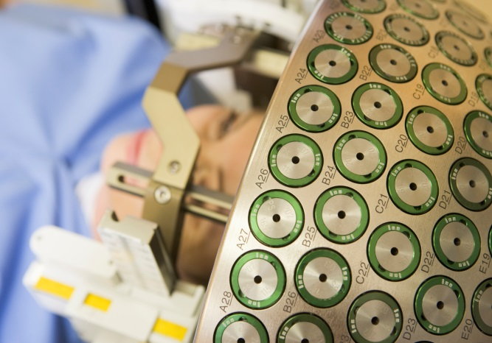
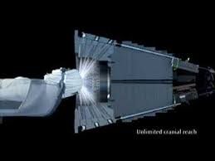
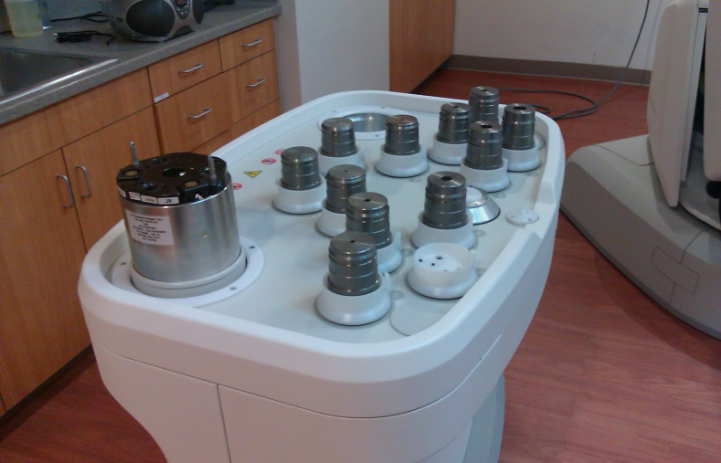
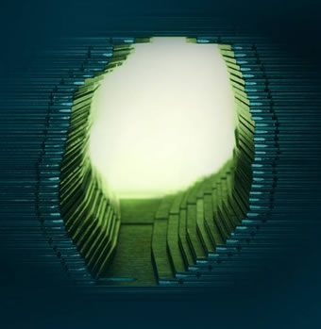
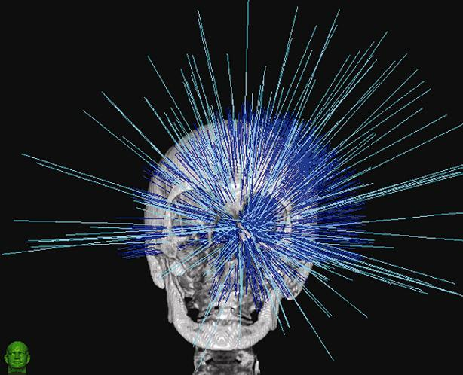
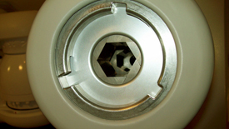
Equipos de radioterapia externa
Técnicas isocéntricas y no isocéntricas

Slide 7
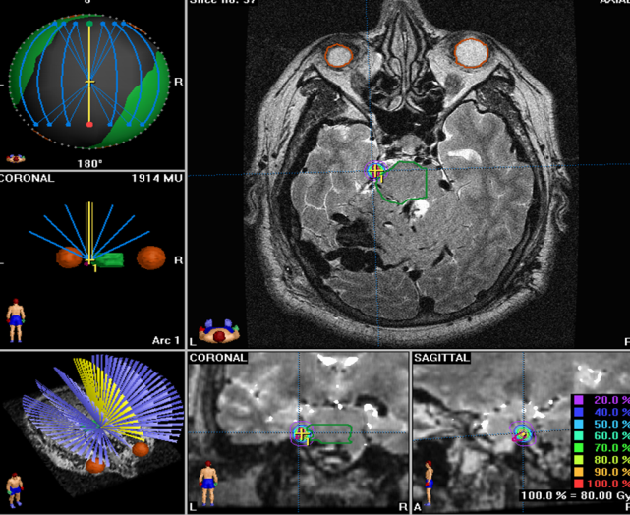
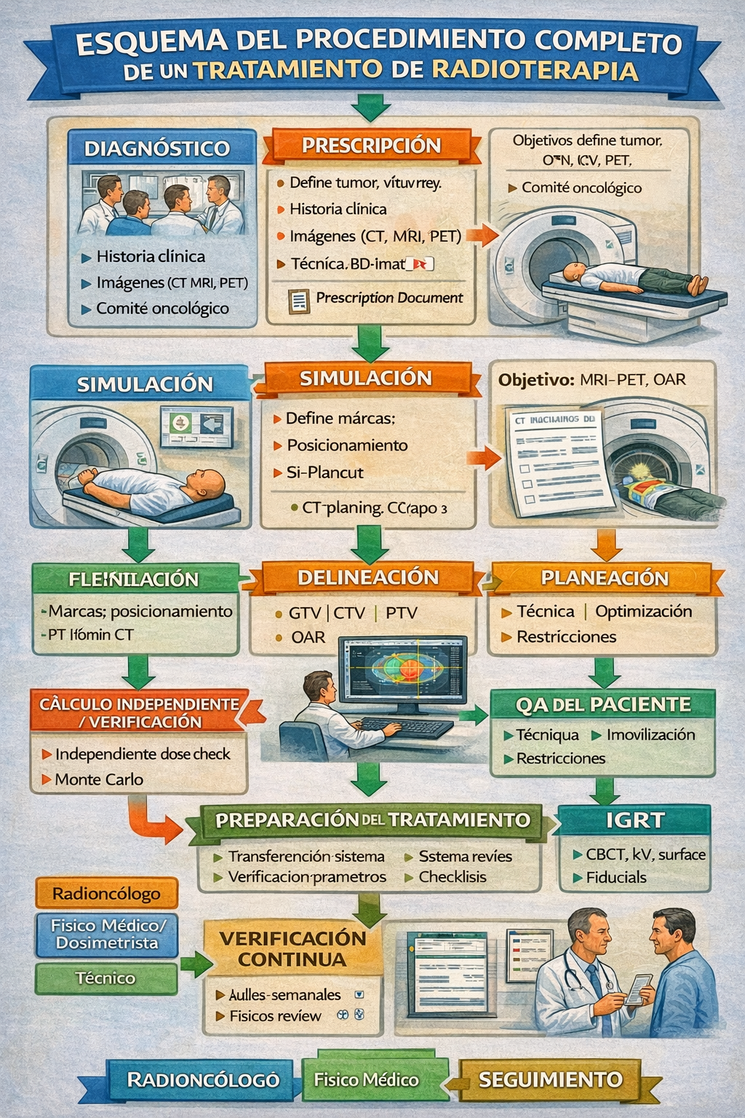
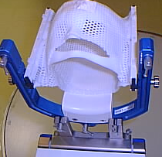
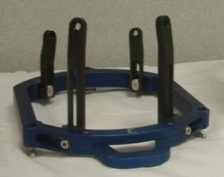
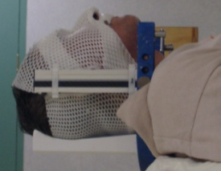
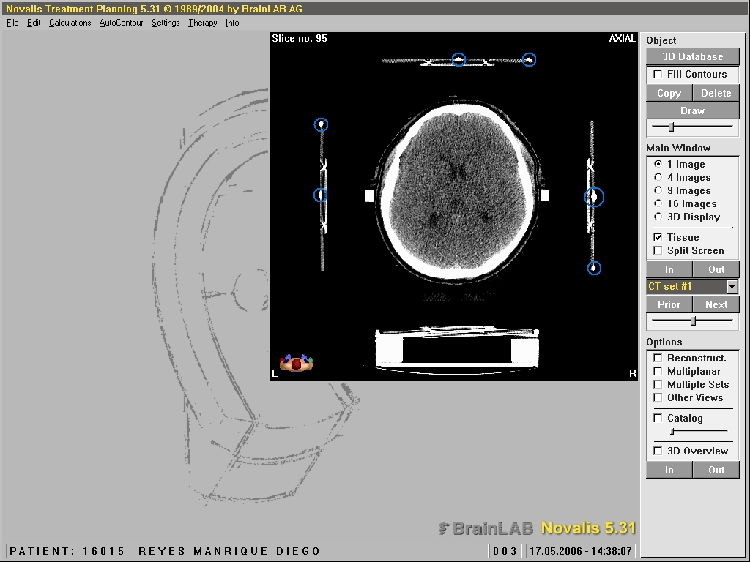
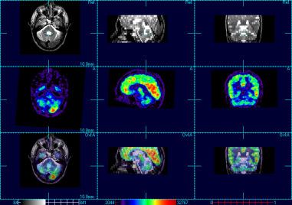
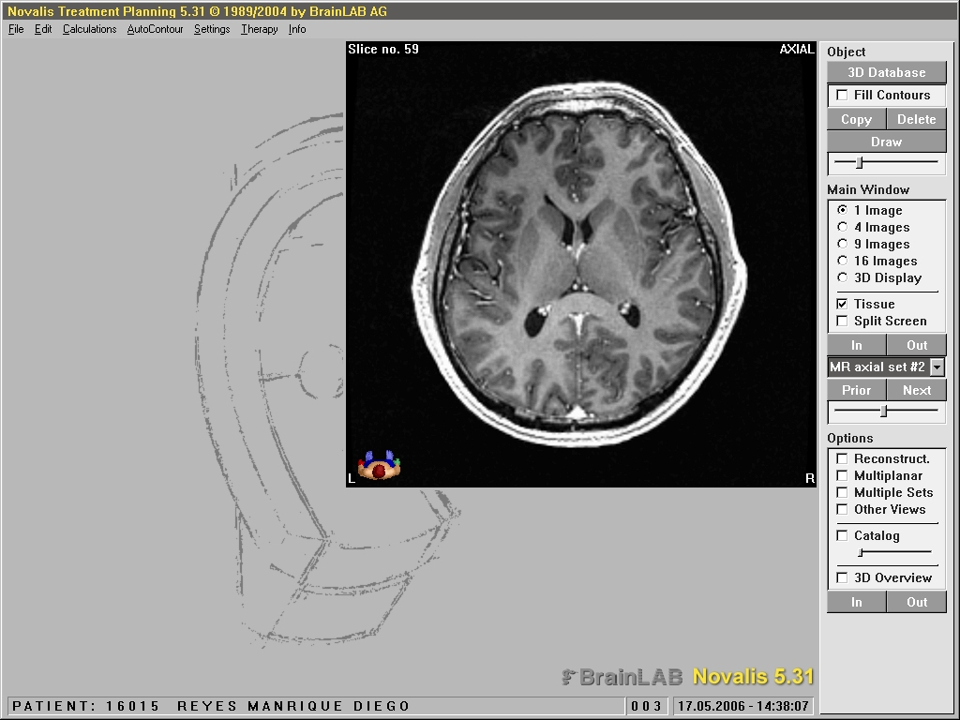
Procedimiento de Radioterapia

Slide 8
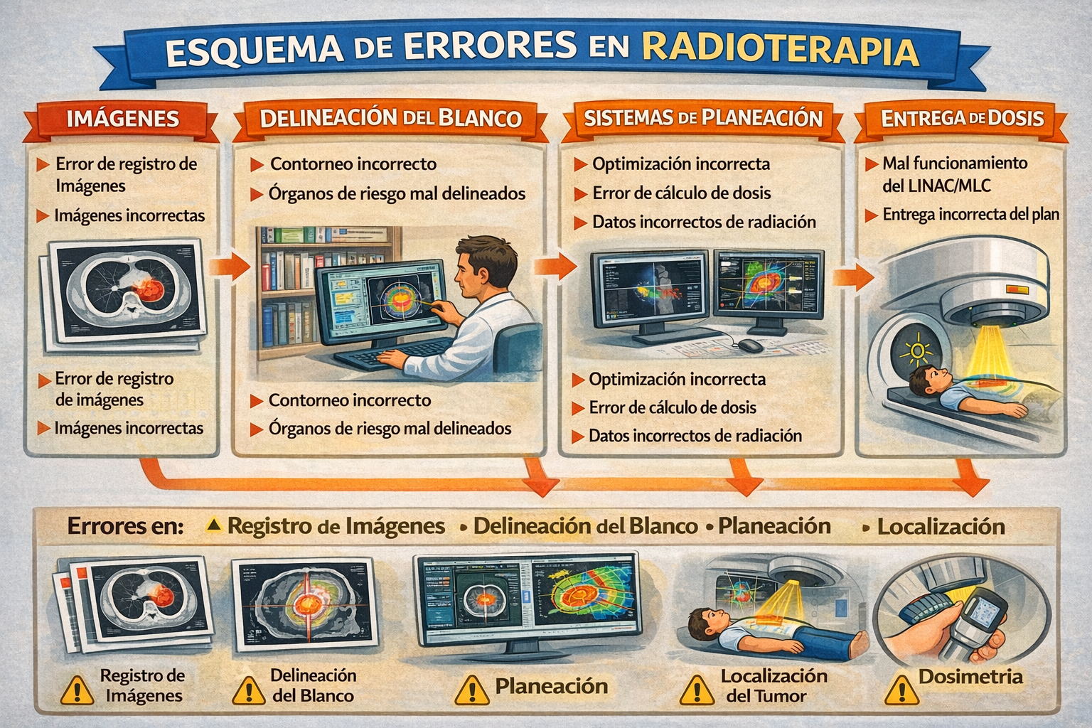
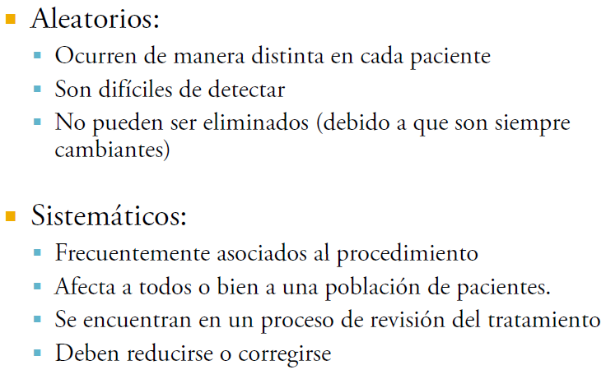
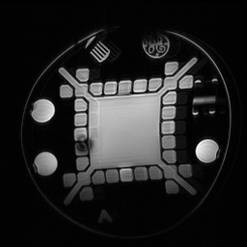
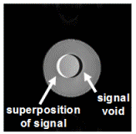
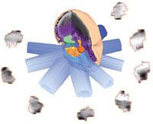
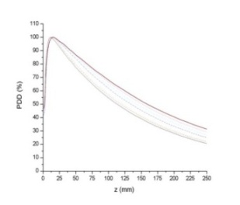
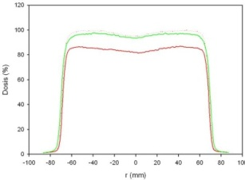
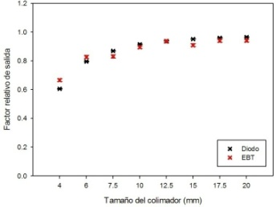
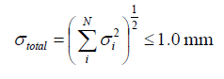
Cadena de Errores
Global: 3.3 - 4.8%
Dosimetría:
Calibración absoluta con CI (1-2%)
Dosimetría relativa (1-1.5%)
Cálculo de dosis administrada
(2.5-3.5%)
Proceso de administración (1.5-2%)
(dosimétricas, mecánicas)

Slide 9
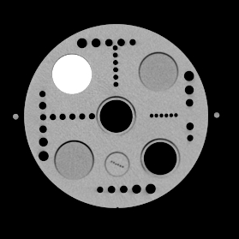
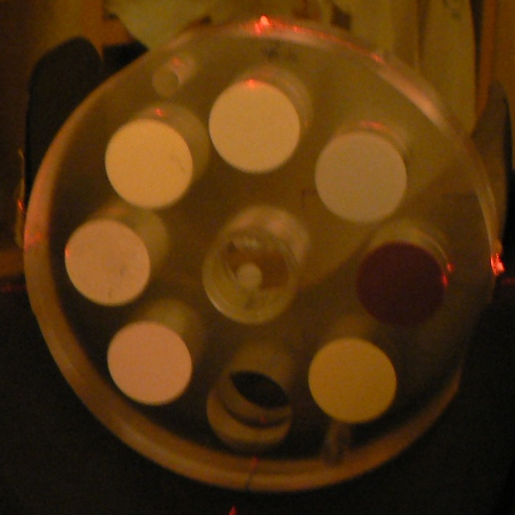
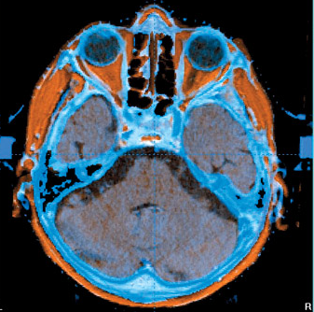
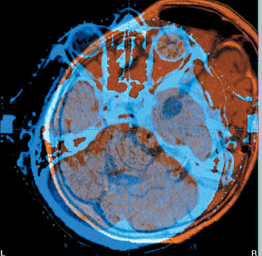
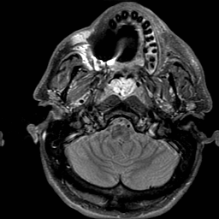
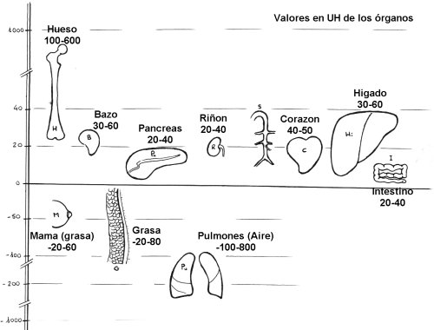


Imágenes
TAC
IRM
Provee información acerca de la distribución de la densidad electrónica (ρe) del paciente, esencial para el cálculo de dosis.
  Inhomogeneidades del campo magnético B0
  No-linealidad de los gradientes
  Desplazamiento químico
  Efectos de borde (diferencias en susceptibilidad magnética)
PET

Slide 10






Planeación de tratamiento

Slide 11




Planeación de tratamiento

Slide 12









No es posible realizar una planeación sin comisionar el equipo

Slide 13












Errores asociados y detectores….
Diodos
TLD
Cámaras de Ionización
Arreglos de detectores
Películas

Slide 14








Pruebas de control de calidad
?
Comisionamiento:
Datos de entrada
Plan de tratamiento:
Datos de salida
Sistemas de planeación:
Algoritmos de cálculo de dosis

Slide 15




¿Por qué?
El tratamiento entregado al paciente está directamente relacionado con la precisión y exactitud del proceso de caracterización del haz de radiación

Slide 16

Seguridad radiológica

Slide 17

Normas que nos rigen…
NOM-026-NUCL-2011
NOM-031-NUCL-2011
NOM- 033-NUCL-2016
Reglamento General de Seguridad Radiológica

Slide 18






Seguimiento:
MAVS Y RADIONEUROCIRUGIA
13-MARZO-2003
29-ENERO-2004
16-FEBRERO-2005

Slide 19



Meningioma de la tórcula
Feb 03
Feb 05

Slide 20
Neurinomas
Agosto 2004
Planeación
Dosis Única
Marzo 2005

Slide 21



Pretratamiento
1 mes
8 meses

Slide 22
Radioterapia en México

Slide 23
Radioterapia en México

Slide 24

Qué es un Físico Médico…

Slide 25
Qué es un Físico Médico…

Slide 26







Y que hacemos…
Físico Médico
Investigación
Diagnóstico
Tratamientos
Dosimetría
Seguridad Radiológica
Comisionamiento
Pruebas complementarias

Slide 27


Recomendaciones internacionales: Físicos Médicos
En 2022 / 270 EMFM
INSTITUTE OF PHYSICS AND ENGINEERING IN MEDICINE

Slide 28


Gracias por su atención

